Slide 1

ISTQB FOUNDATION
Chương 1 – Nền tảng của kiểm thử
1.4. Các hoạt động kiểm thử, testware và vai trò kiểm thử

Slide 2
Mục tiêu của bài học
1.4.1. Các hoạt động và nhiệm vụ kiểm thử
1.4.2. Quy trình kiểm thử theo ngữ cảnh
1.4.3. Sản phẩm kiểm thử (Testware)
1.4.4. Truy xuất nguồn gốc giữa test basis và testware
1.4.5. Các vai trò trong kiểm thử

Slide 3
Tổng quan
Kiểm thử phụ thuộc vào ngữ cảnh, nhưng, ở mức độ tổng quát, có tập các hoạt động kiểm thử chung (test activities), mà nếu không có nó, kiểm thử ít đạt được mục tiêu.
Tập các hoạt động kiểm thử tạo thành quy trình kiểm thử (test process).
Test process có thể được điều chỉnh cho phù hợp dựa trên các yếu tố khác nhau.
Việc lập kế hoạch kiểm thử cho một tình huống kiểm thử cụ thể sẽ mô tả:
Hoạt động kiểm thử nào nằm trong quy trình kiểm thử
Chúng được thực hiện như thế nào
Khi nào chúng xảy ra

Slide 4
Tổng quan (t)
Các phần sau đây mô tả các khía cạnh chung của quy trình kiểm thử về
các hoạt động và nhiệm vụ kiểm thử
tác động của ngữ cảnh
Testware
khả năng truy xuất nguồn gốc giữa test basis và testware cũng như vai trò kiểm thử.
Tiêu chuẩn ISO/IEC/IEEE 29119-2 cung cấp thêm thông tin về quy trình kiểm thử.

Slide 5
1.4.1. Các hoạt động và nhiệm vụ kiểm thử
Quy trình kiểm thử (Test Process):
Bao gồm các hoạt động kiểm thử như bên dưới
Nhiều hoạt động có thể theo trình tự hợp lý, nhưng chúng thường được thực hiện lặp lại hoặc song song.
Các hoạt động kiểm thử này thường cần được điều chỉnh cho phù hợp với hệ thống và dự án.

Slide 6
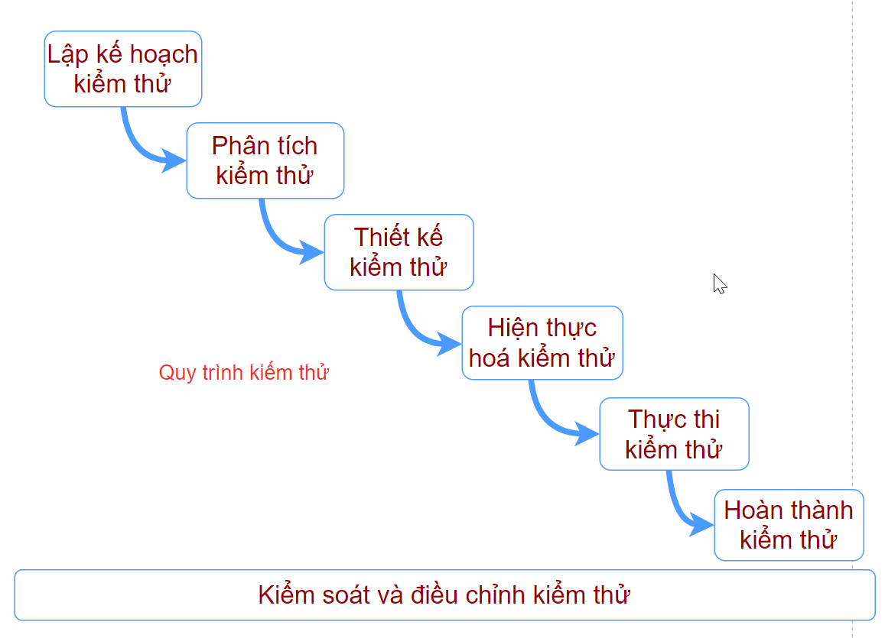
1.4.1. Các hoạt động và nhiệm vụ kiểm thử(t)
Các hoạt động kiểm thử (Test Activities)

Slide 7
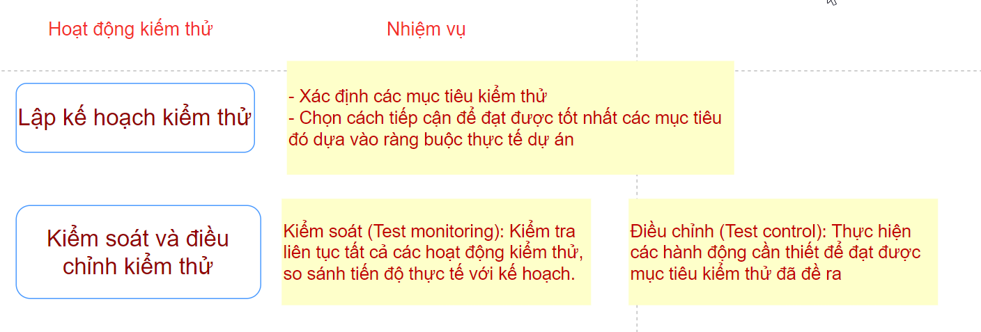
1.4.1. Các hoạt động và nhiệm vụ kiểm thử(t)

Slide 8
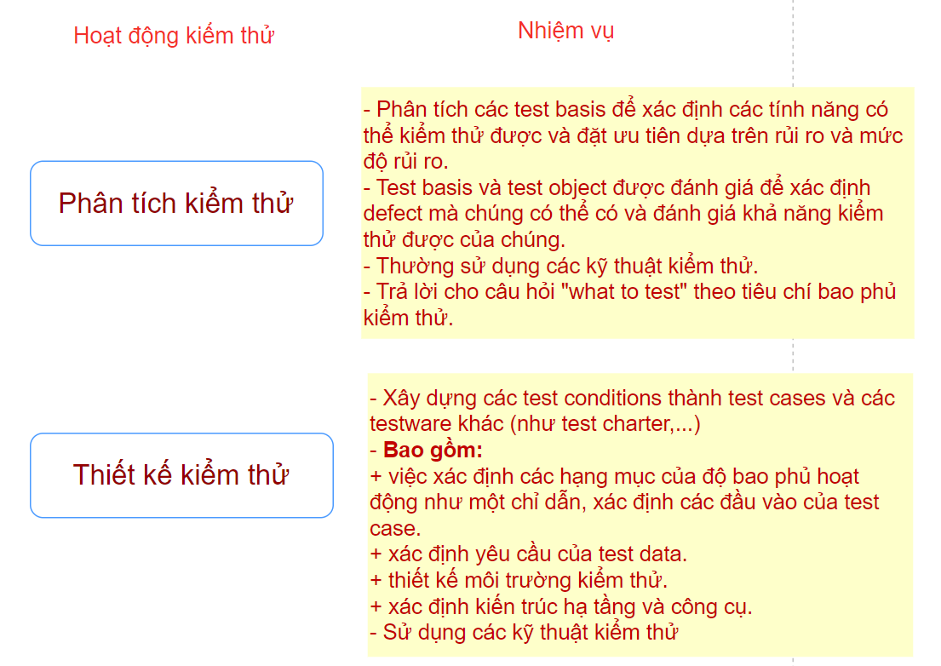
1.4.1. Các hoạt động và nhiệm vụ kiểm thử(t)

Slide 9
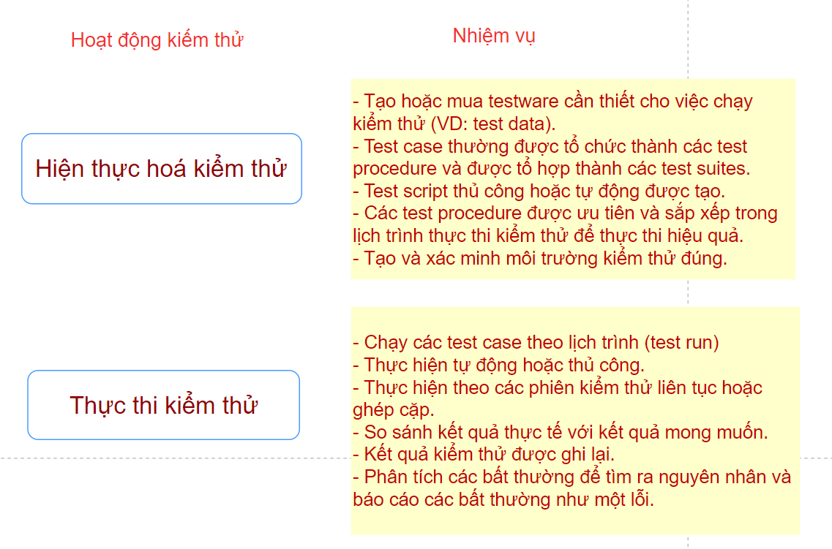
1.4.1. Các hoạt động và nhiệm vụ kiểm thử(t)

Slide 10
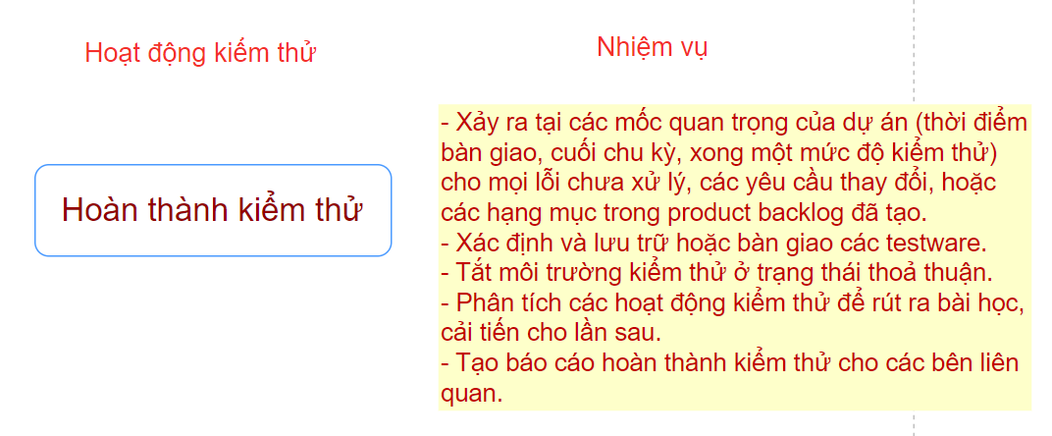
1.4.1. Các hoạt động và nhiệm vụ kiểm thử(t)

Slide 11
1.4.2. Quy trình kiểm thử theo ngữ cảnh
Kiểm thử không được thực hiện cô lập.
Các hoạt động kiểm thử là một phần không thể thiếu của các quá trình phát triển được thực hiện trong một tổ chức.
Kiểm thử cũng được tài trợ bởi các bên liên quan và mục tiêu cuối cùng của nó là giúp đáp ứng nhu cầu kinh doanh của các bên liên quan.
Vì vậy, cách kiểm thử được thực hiện sẽ phụ thuộc vào một số yếu tố bối cảnh.

Slide 12
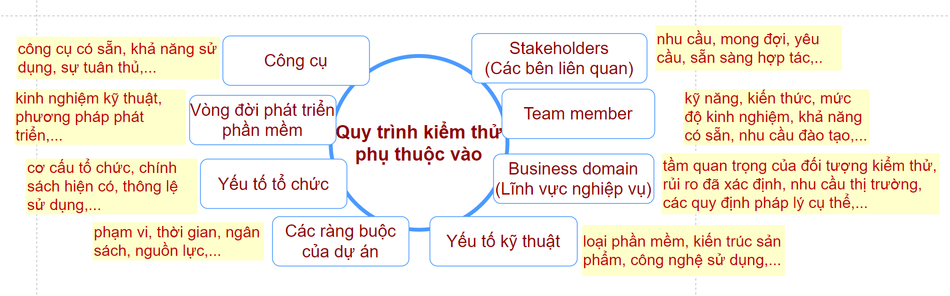
1.4.2. Quy trình kiểm thử theo ngữ cảnh (t)
Các yếu tố này sẽ có tác động đến nhiều vấn đề liên quan đến kiểm thử, bao gồm: chiến lược kiểm thử, kỹ thuật kiểm thử được sử dụng, mức độ tự động kiểm thử, mức độ bao phủ yêu cầu, mức độ chi tiết của tài liệu kiểm thử, báo cáo, v.v.

Slide 13
1.4.3. Testware (Các sản phẩm kiểm thử)
Testware:
Được tạo ra như các “output work product” (sản phẩm công việc đầu ra) của các hoạt động kiểm thử ở mục 1.4.1.
Có sự khác biệt đáng kể trong cách các tổ chức khác nhau tạo ra, định hình, đặt tên, tổ chức và quản lý các sản phẩm này.
Quản lý cấu hình phù hợp đảm bảo tính nhất quán và tính toàn vẹn của sản phẩm công việc

Slide 14
1.4.3. Testware (Các sản phẩm kiểm thử)(t)
Danh sách các sản phẩm công việc:
Các hoạt động kiểm thử | Các sản phẩm đầu ra
1. Lập kế hoạch kiểm thử | Kế hoạch kiểm thử, lịch trình kiểm thử, đăng ký rủi ro, tiêu chí đầu vào và đầu ra. Đăng ký rủi ro: là danh sách các rủi ro đi kèm với khả năng xảy ra của rủi ro, tác động của rủi ro và thông tin về giảm thiểu rủi ro. Lịch trình kiểm thử, đăng ký rủi ro, tiêu chí đầu vào và đầu ra thường được định nghĩa trong tài liệu kế hoạch kiểm thử
2. Kiểm soát và điều chỉnh kiểm thử | Báo cáo tiến độ kiểm thử, tài liệu hướng dẫn điều chỉnh kiểm thử, thông tin về rủi ro.
3. Phân tích kiểm thử | Test conditions (các điều kiện kiểm thử) đã được đánh độ ưu tiên như tiêu chí chấp nhận sản phẩm; báo cáo lỗi liên quan đến các defect trong test basis (nếu không được sửa trực tiếp).

Slide 15
1.4.3. Testware (Các sản phẩm kiểm thử)(t)
Danh sách các sản phẩm công việc:
Các hoạt động kiểm thử | Các sản phẩm đầu ra
4. Thiết kế kiểm thử | Test case đã được đánh độ ưu tiên, test charter (điều lệ kiểm thử), các hạng mục về độ bao phủ kiểm thử, các yêu cầu về dữ liệu và môi trường kiểm thử.
5. Hiện thực hoá kiểm thử | Thủ tục kiểm thử (Test procedures), kịch bản kiểm thử đã được tự động hoá, các bộ kiểm thử, dữ liệu kiểm thử, lịch trình thực thi và các yếu tố môi trường kiểm thử. VD về các yếu tố môi trường: stub, driver, trình mô phỏng, ảo hoá dịch vụ
6. Thực thi kiểm thử | Test logs, báo cáo lỗi (defect report)
7. Hoàn thành kiểm thử | Báo cáo hoàn thành kiểm thử, các hạng mục hành động để cải tiến, tài liệu về các bài học rút ra và các yêu cầu thay đổi (change request)

Slide 16
1.4.4. Truy xuất nguồn gốc giữa Test basis và Testware
Để thực hiện kiểm soát và điều chỉnh kiểm thử hiệu quả, việc thiết lập và duy trì truy xuất nguồn gốc trong suốt quy trình kiểm thử giữa các test basis và test ware liên quan đến các test basis này (các điều kiện kiểm thử, rủi ro, test cases), kết quả kiểm thử, lỗi tìm thấy là rất quan trọng.
Truy xuất nguồn gốc chính xác hỗ trợ đánh giá độ bao phủ, vì vậy rất hữu ích nếu tiêu chí bao phủ có thể đo lường được, được định nghĩa trong test basis.
Tiêu chí bao phủ có thể hoạt động như các chỉ số năng suất chính thúc đẩy các hoạt động mà thể hiện những gì mục tiêu kiểm thử đạt được.
VD:
Truy xuất nguồn gốc giữa test case và tài liệu yêu cầu có thể xác định test case đã bao phủ hết yêu cầu chưa.
Truy xuất nguồn gốc kết quả kiểm thử với rủi ro có thể được sử dụng để đánh giá mức độ rủi ro còn lại của đối tượng kiểm thử

Slide 17
1.4.4. Truy xuất nguồn gốc giữa Test basis và Testware(t)
Truy xuất nguồn gốc tốt có thể đánh giá được tác động của những thay đổi, tạo điều kiện chỉnh sửa các kiểm thử, giúp đáp ứng yêu cầu quản trị công nghệ thông tin.
Truy xuất nguồn gốc tốt có thể tạo ra báo cáo tiến độ và hoàn thành kiểm thử dễ hiểu hơn, bằng cách bao gồm trạng thái của các test basis.
Là cách hỗ trợ truyền đạt các khía cạnh kỹ thuật của kiểm thử cho các bên liên quan theo cách dễ hiểu.
Truy xuất nguồn gốc cung cấp thông tin để đánh giá chất lượng sản phẩm, khả năng xử lý và tiến độ dự án so với các mục tiêu kinh doanh

Slide 18
1.4.5. Vai trò của kiểm thử
Xét 2 vai trò chính trong kiểm thử: Vai trò của quản lý kiểm thử và vai trò của kiểm thử viên
Các hoạt động và nhiệm vụ của 2 vai trò này phụ thuộc vào các yếu tố như:
Bối cảnh dự án và sản phẩm
Các kỹ năng của con người trong từng vai trò
Các yếu tố tổ chức

Slide 19
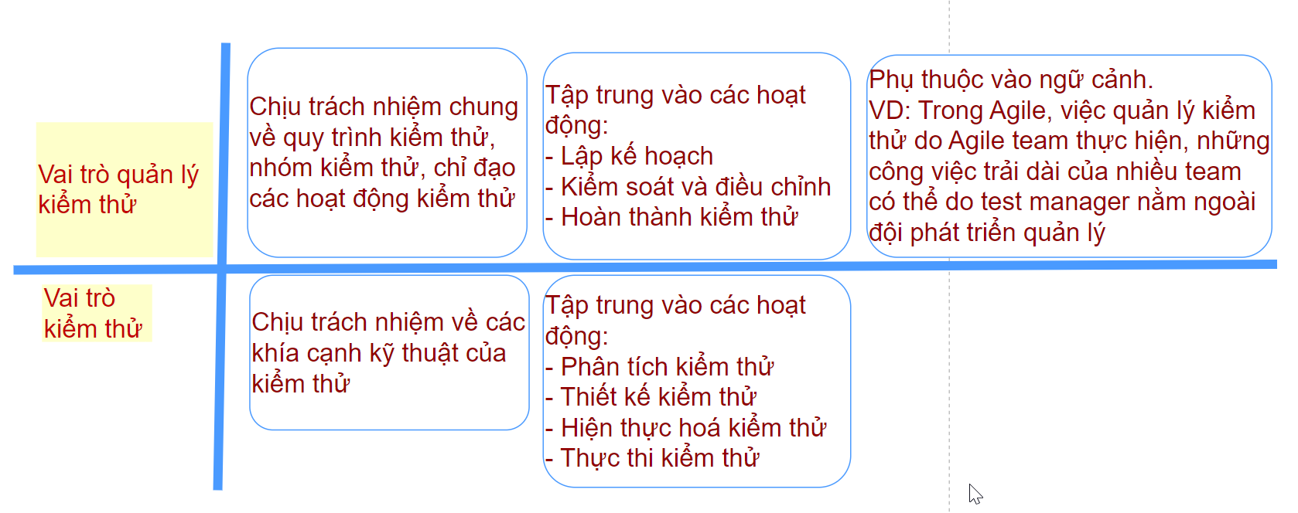
1.4.5. Vai trò của kiểm thử (t)

Slide 20
1.4.5. Vai trò của kiểm thử (t)
Những người khác nhau có thể đảm nhận những vai trò này vào những thời điểm khác nhau.
VD: Vai trò quản lý kiểm thử có thể được thực hiện bởi team leader, test manager hoặc development manager,…
Một người cũng có thể đảm nhận nhiều vai trò khác nhau, VD vừa đảm nhận quản lý kiểm thử và kiểm thử trong cùng một thời điểm.

Slide 21
Q&A

